Slide 1
Demografie Srbska
JSB061 Současné Srbsko
#4

Slide 2
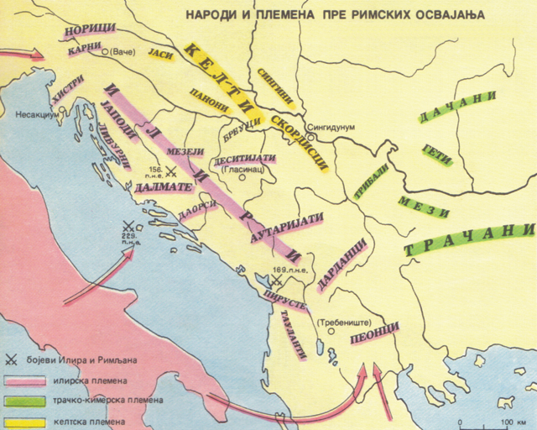
Antické osídlení
  Indoevropané:
  Ilyrové
  Thrákové
  Keltové
  Římané
  Řekové
  Náboženství: pohanská, později křesťansví

Slide 3
Středověk
Indoevropané:
—Germáni (Gótové, Langobardi)
—Slované
—Řekové
—Vlaši (románské obyvatelstvo), Rumuni
Turkické kmeny:
—Hunové, Avaři, Bulhaři, později Turci
Maďaři
Postupná christianizace Balkánu (východní tj. ortodoxní, méně katolické)

Slide 4
Moderní srbsko – demografický vývoj

Slide 5
1884
Srbové: 1 700 000
Rumuni: 150 000
Cikáni: 34 000
Bulhaři: 7 000
Němci: 4 800
Židé 4 200
Pravoslavní: 1 900 000
Mohamedáni (muslimové): 15 000
Katolíci: 8 000
Mojžišova víra (židé): 4 200
Protestanti: 800

Slide 6
20. stol. – etnický vývoj

Slide 7
Počet obyvatel Srbska
Sčítání obyvatel 2011: 7 250 000
World Factbook (7/2020): 7 012 000
Projekce Srbského statistického úřadu
  2020: 6 950 000
  2030: 6 815 000
  2040: 6 830 000

Slide 8
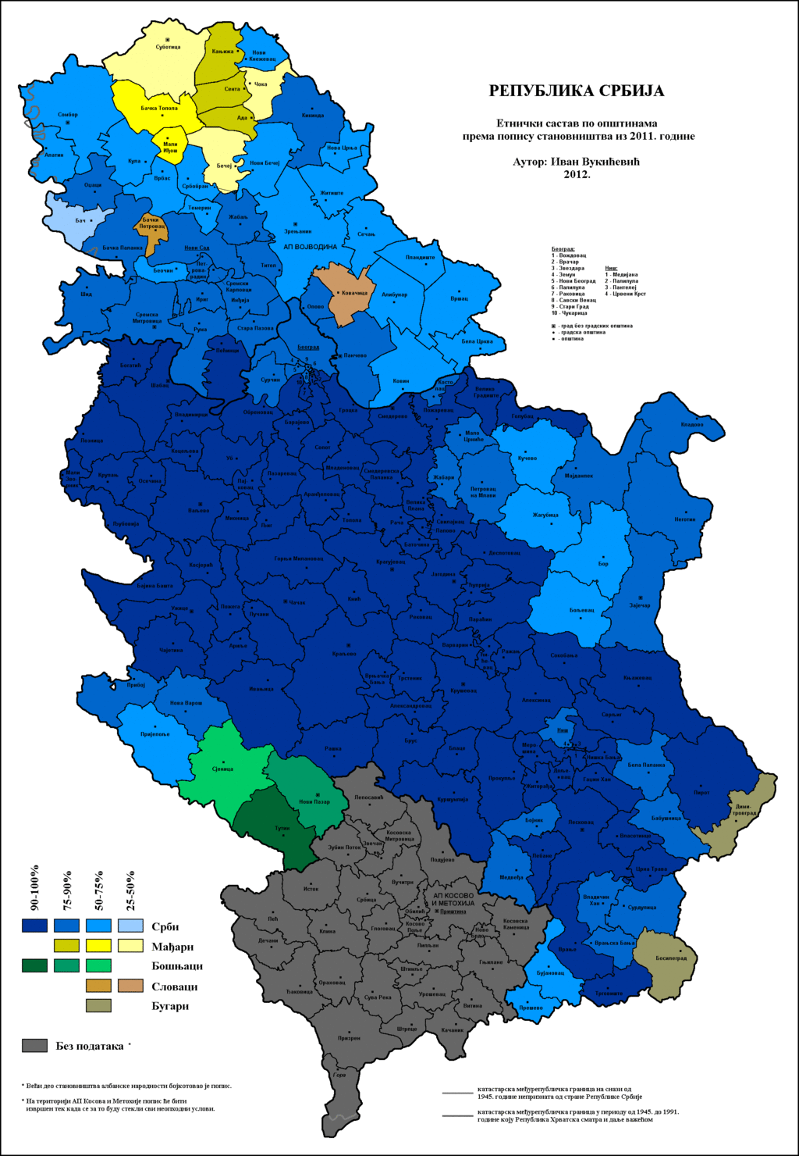
Etnické složení obyvatelstva
2011:
Srbové 83,3 %
Maďaři 3,5 %
Romové 2 %
Bosňáci 2 %
Chorvati 0,8 %
Slováci 0,7 %
Procenta jsou nepřesná kvůli albánskému bojkotu sčítání obyvatelstva.
2011 ČR:
Národnost česká: 64 %, moravská 5 %
25 % obyvatelstva neodpovědělo

Slide 9
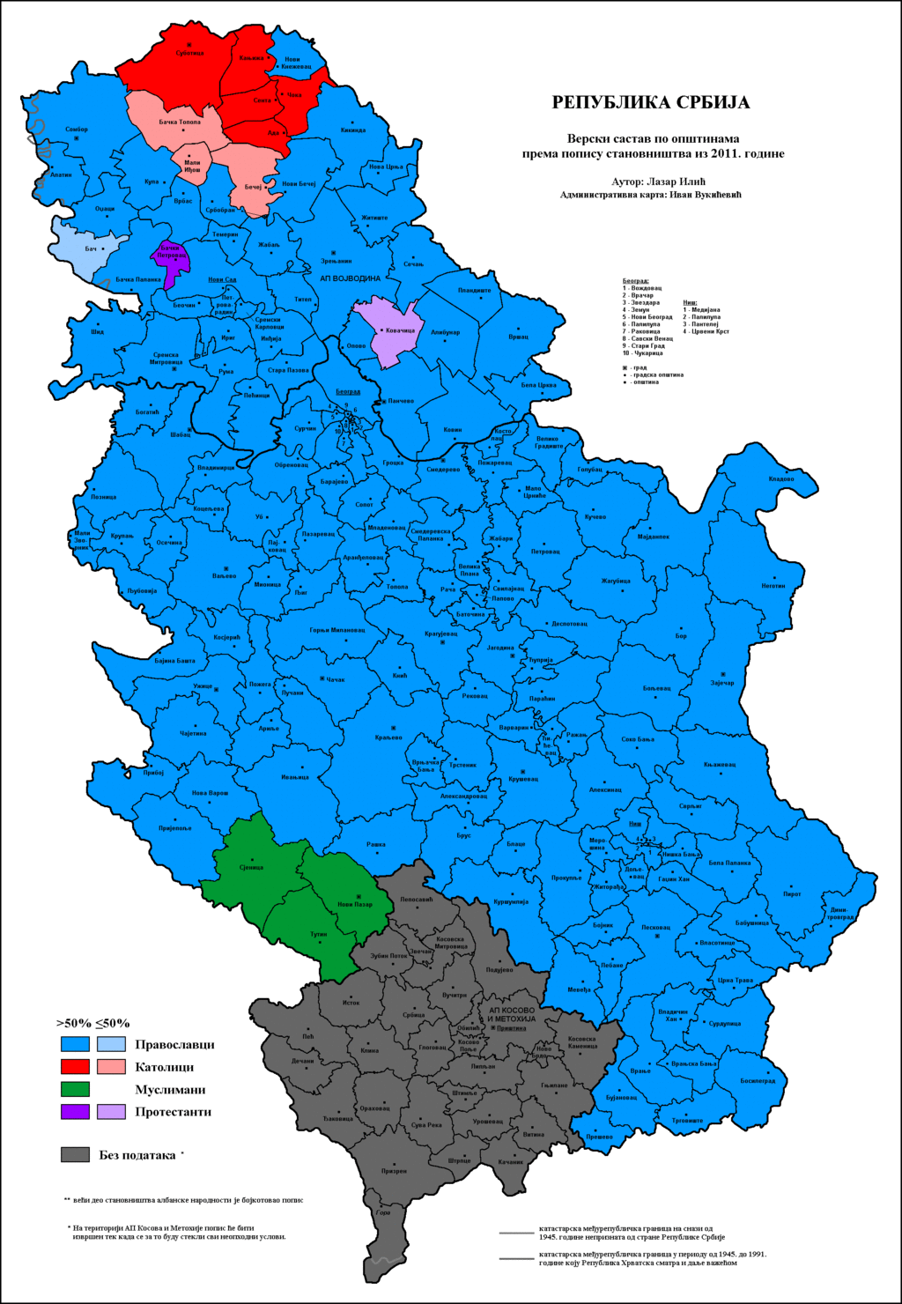
Náboženství
2011:
Věřící 95 %
Pravoslaví 85 %
Katolíci 5 %
Muslimové 3 %
Protestanti 1 %
Srov. ČR ( 2011)
Věřící 44 %

Slide 10
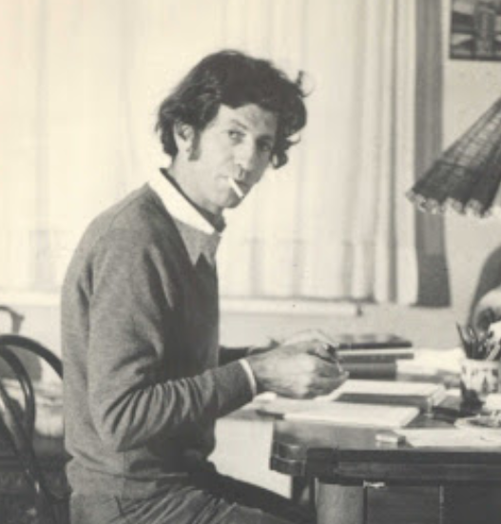
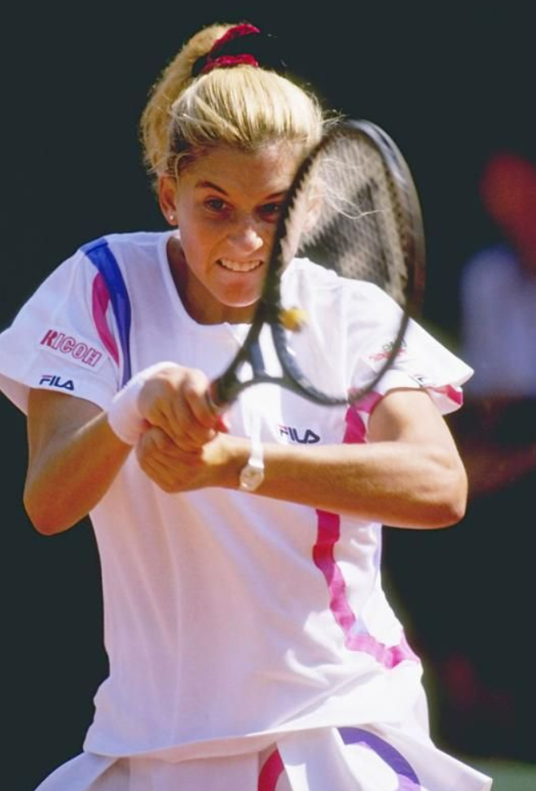
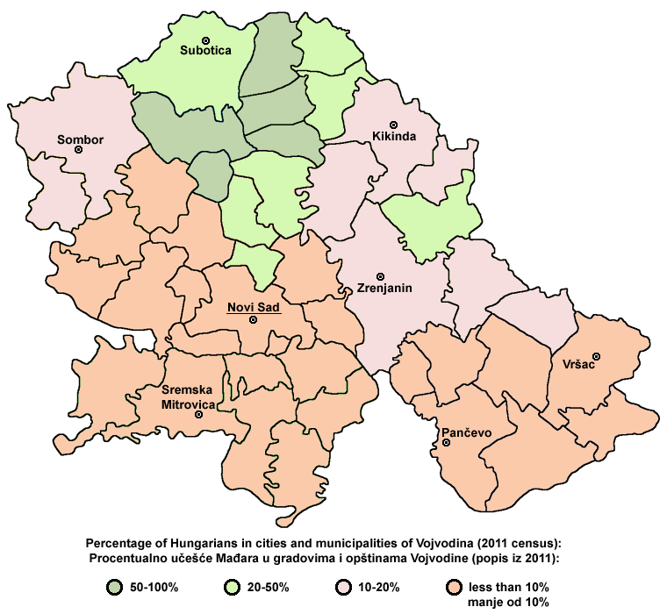
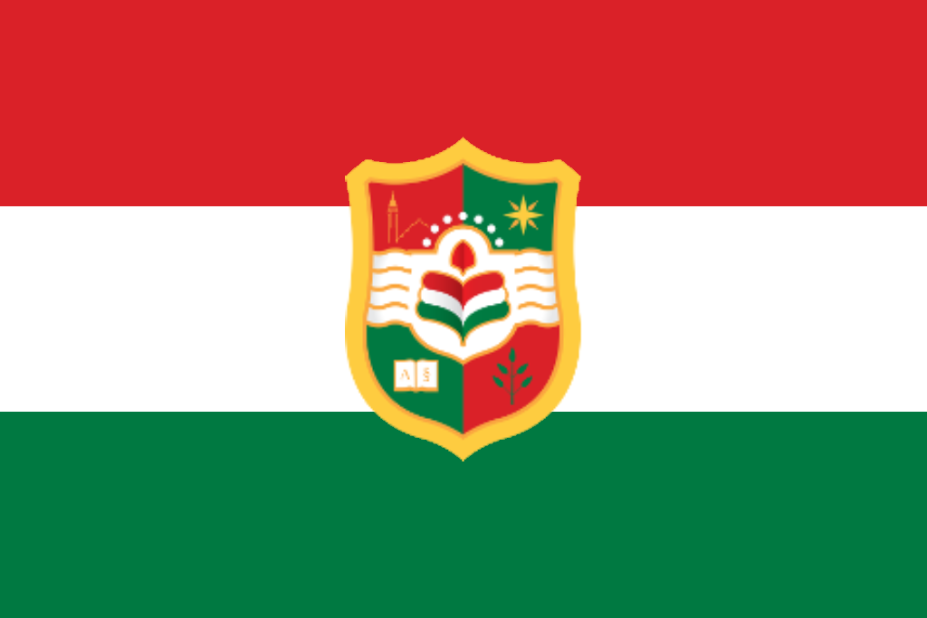
Maďaři (253 tis.)
V oblasti od 10. stol.
19. stol. ústřední národní živel
Násilná i přirozená hungarizace obyvatelstva
  Příjmení typu Jankovics, Kovács
KSHS: Stěhování do Maďarska
WW2: Vojvodina součástí Maďarska
SFRJ: čilý národnostní život
90‘s: protimaďarské akce srbských nacionalistů
Politika: Svaz vojvodinských Maďarů (Vajdasági Magyar Szövetség)
Média: Magyar szó (deník), Családi kör, Hét nap (týdeníky)
Kultura: Maďarské národní divadlo (Subotica)
Osobnosti: Mónika Szeles, Danilo Kiš

Slide 11
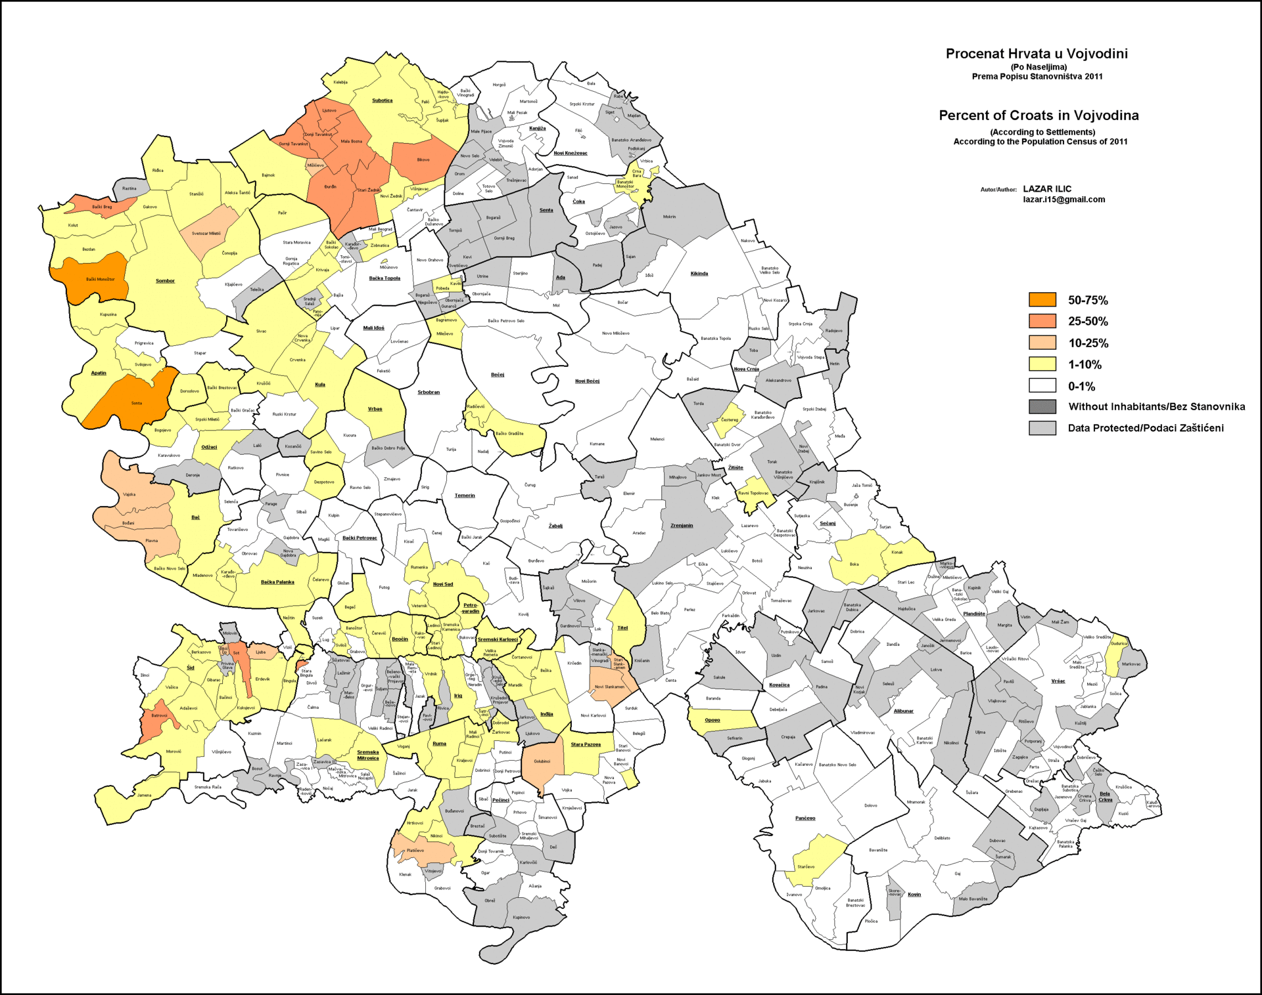
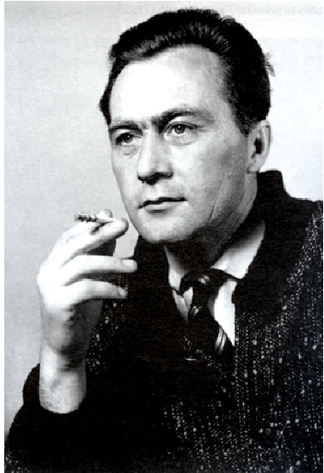
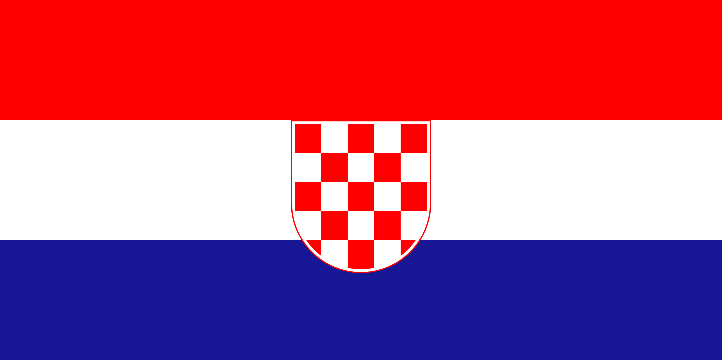
Chorvati (58 tis.)
2 etnické skupiny: Bunjevci a Šokci
Přistěhovalecké vlny:
Nejstarší: Šokci
Středověk: Bunjevci (z centrální Bosny)
SFRJ: Dalmatští Chorvaté
„dvojí“ identita v R-U (národně: Chorvaté, politicky: Maďaři)
KSHS: kulturní rozkvět, vznik bunjevské nár. koncepce
WW2: častá kolaborace s Ustašovci, též odchod do odboje či pasivita
Politika: Demokratický svaz vojvodinských Chorvatů
Média: Hrvatska riječ, Kužiš?!, Bačko klasje
Kultura: Sokačko veče, Hrckov maskenbal
Osobnosti: Antun Šoljan

Slide 12
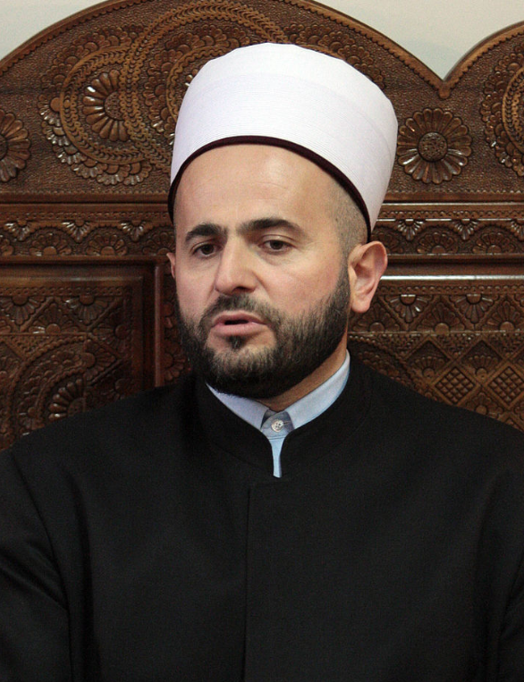
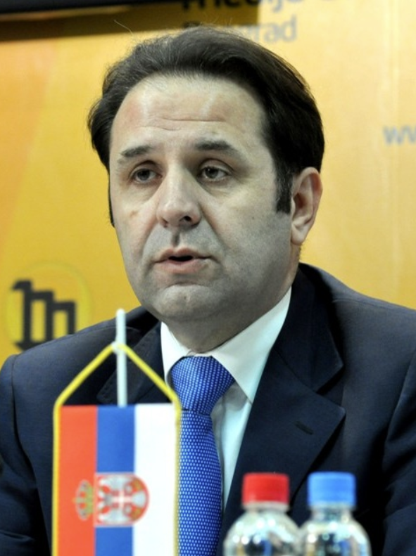
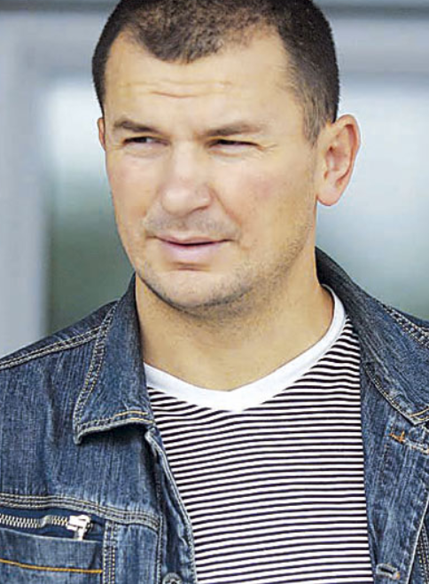
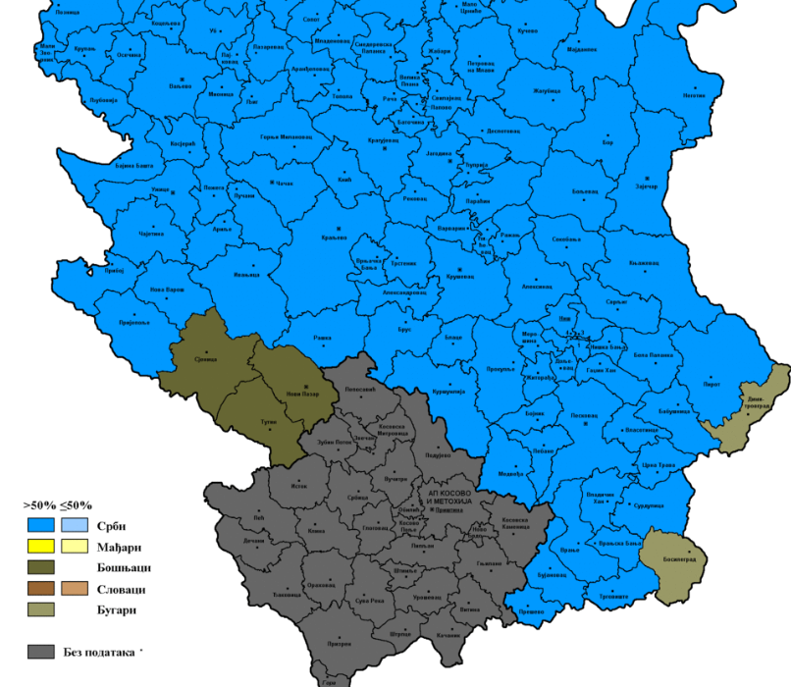
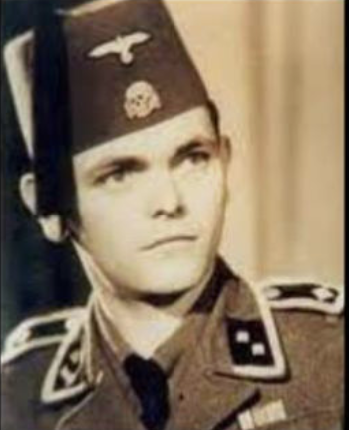

Bosňáci (145 tis.)
Autochtonní evropští muslimové (Slované)
Příchod v 17. stol. z Černé Hory, i ze severu, po roce 1908 z Bosny
WW2: Kolaborace s NDH (Handžar divize), odchod k partyzánům
Národní uznání až za SFRJ (1974: Muslimové, později Bosňáci)
Těžké demografické ztráty během války v 90. letech
Masakr 8 000 Bosňáků ve Srebrenici (1995) prohlášen genocidou.
Sandžačtí muslimové přijímají bosňáckou identitu až od 90. let.
Politika: Strana demokratické akce Sandžaku
Média: Sandžačke novine
Osobnosti: Muamer Zukorlić, Rasim Ljajić, Enes Halilović

Slide 13
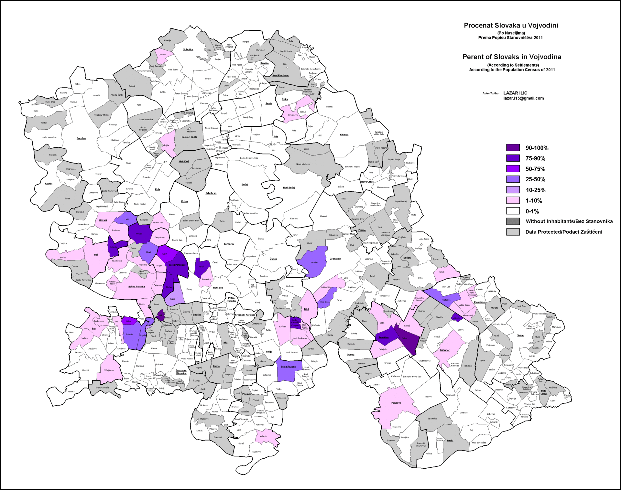
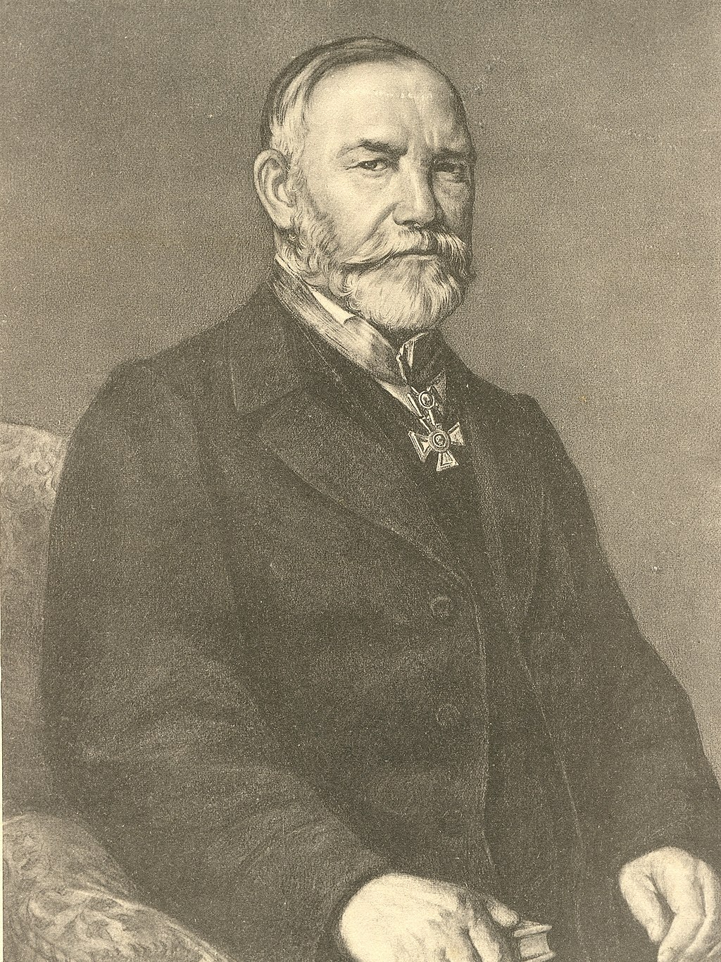
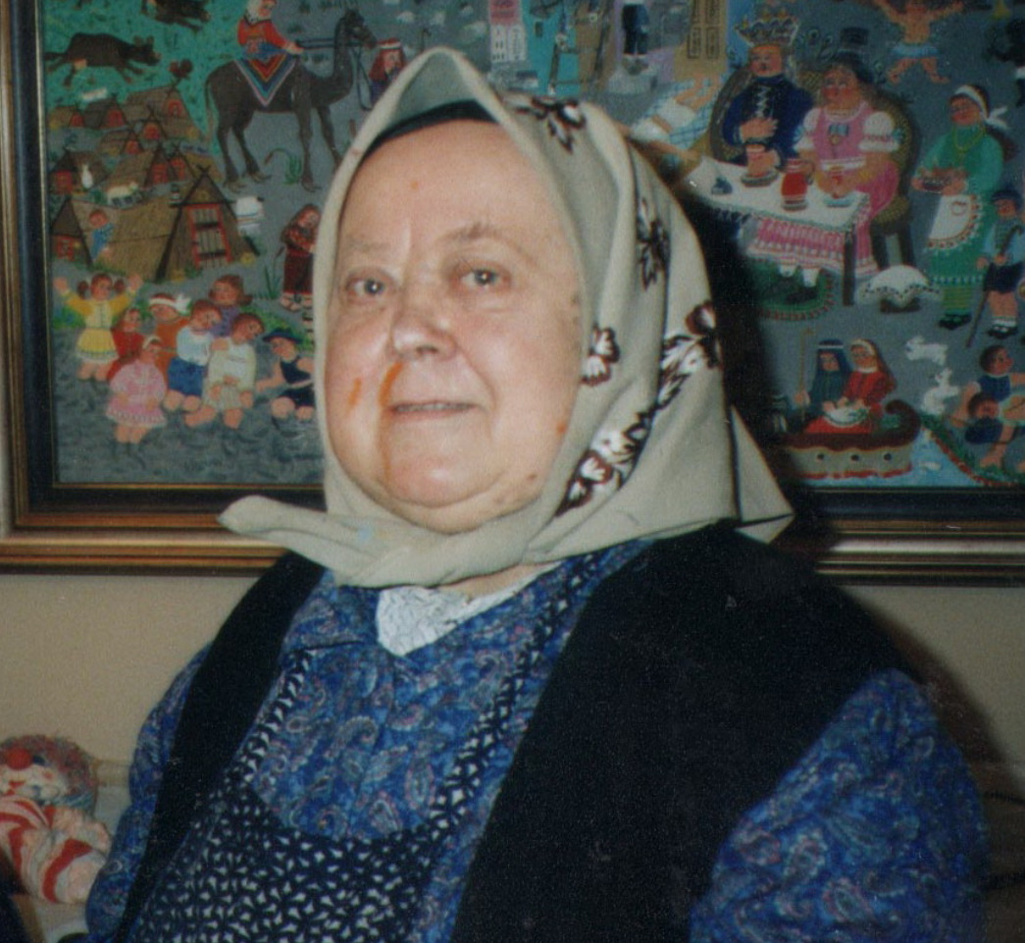
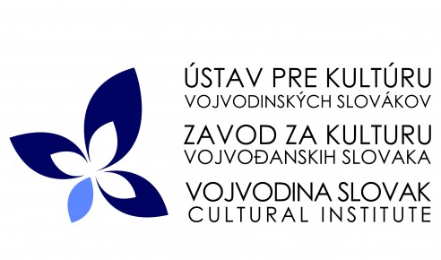
Slováci (53 tis.)
Kulturní centra:
Bački Petrovac (Báčský Petrovec), Kovačica
Příchod v 18. stol.
Částečně asimilováni maďarským živlem
Portál: www.slovackizavod.org.rs
Osobnosti: Janko Šafarík, Zuzana Chalupová

Slide 14
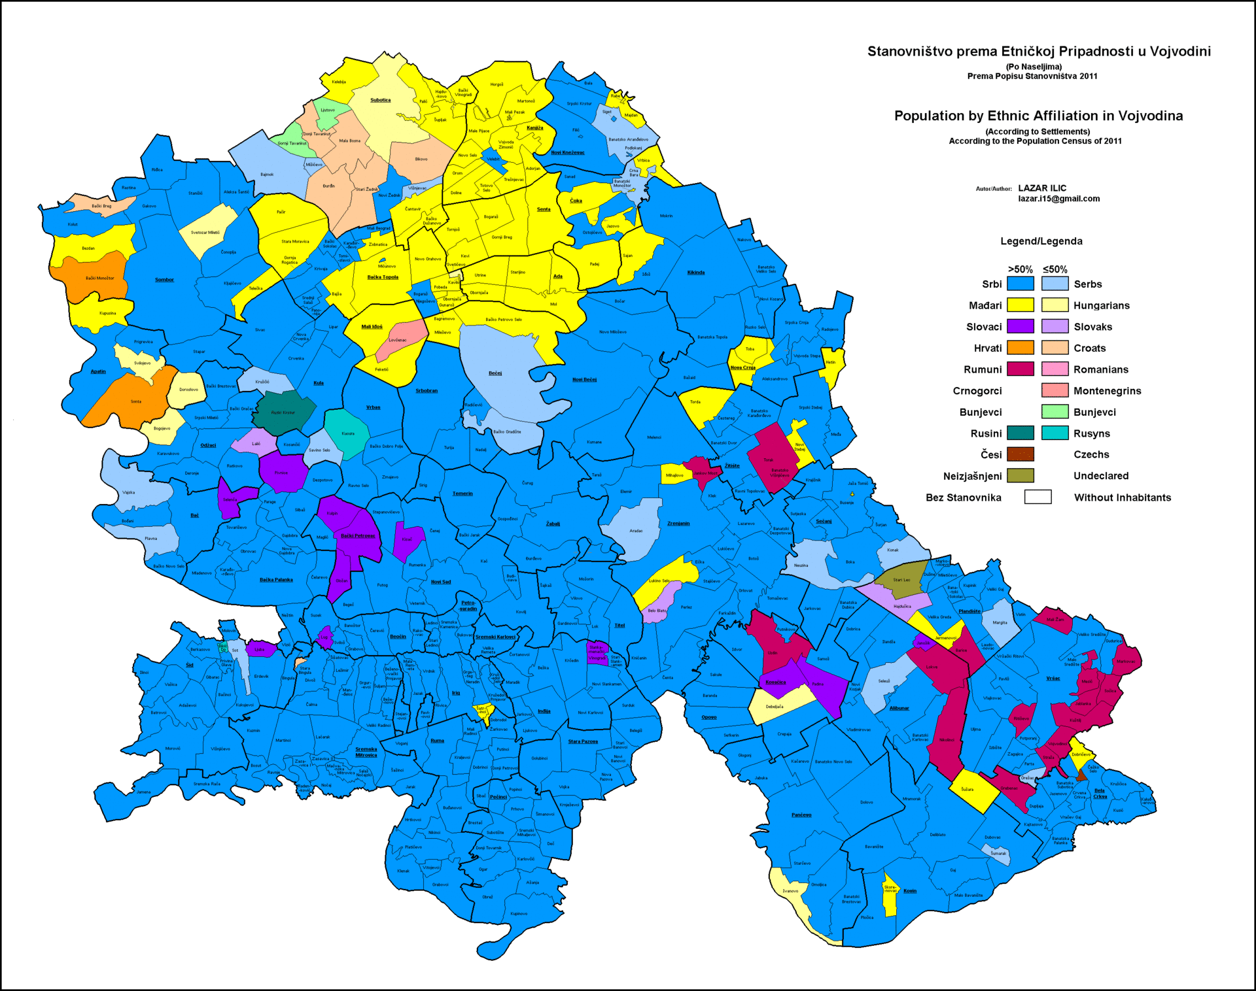
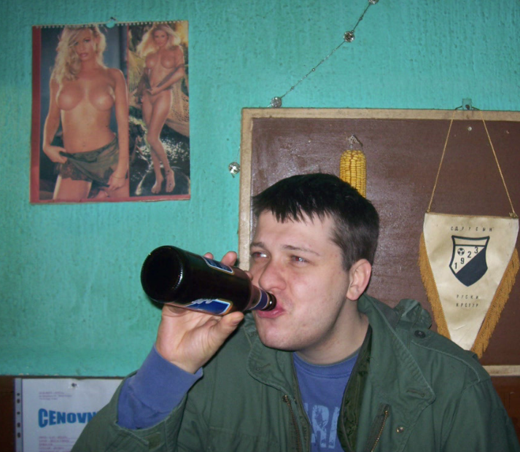
Rusíni (15 tis.)
Centrum: Ruski Krstur (Kerestur)
Média: Ruske slovo
Osobnosti: Ivan Medeši

Slide 15
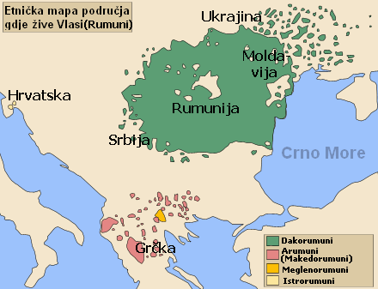
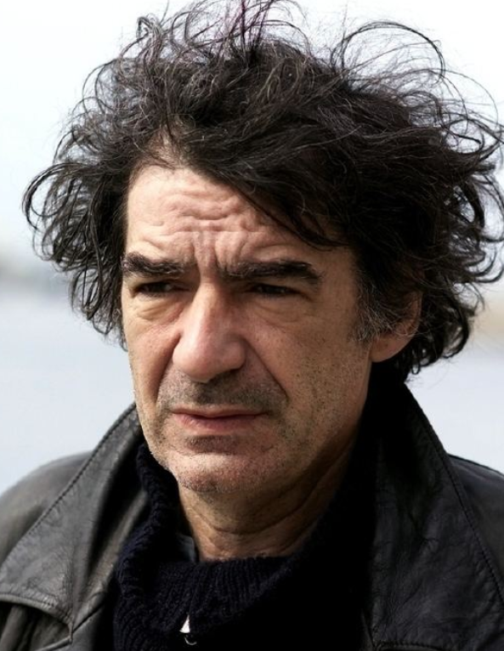
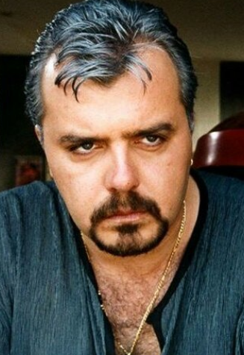
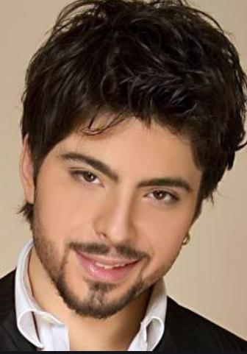
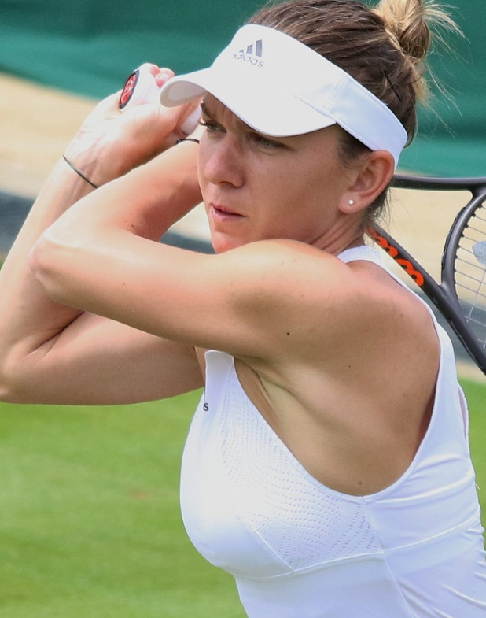
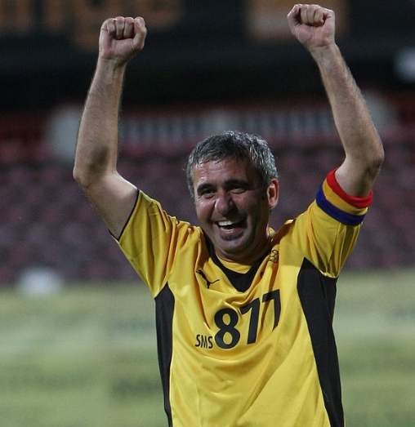
Rumuni a Aromuni (Cincaři)
Rumuni (30 tis.), časopis Libertatea
Aromuni (Cincaři, asi 2 tis.)
Srbsky též nepřesně „Vlasi“ (Vlaši)
Neměli státní ambice, kulturu udržují jazykem a zvyky
Osobnosti: Miki Manojlović, Nikola Kojo, Toše Proeski, Simona Halep(ová), Gheorghe Haji

Slide 16
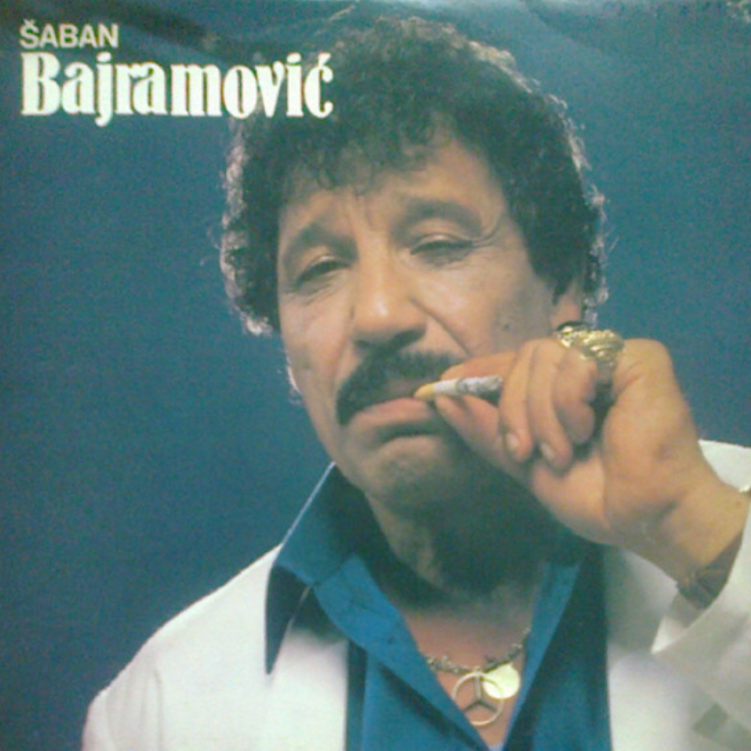
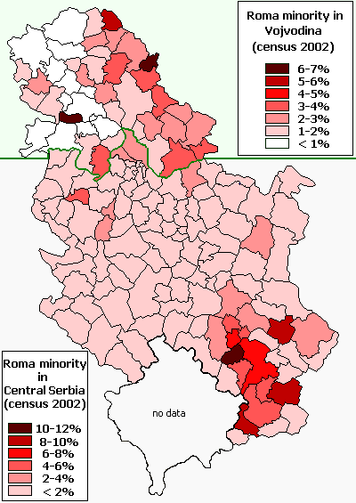
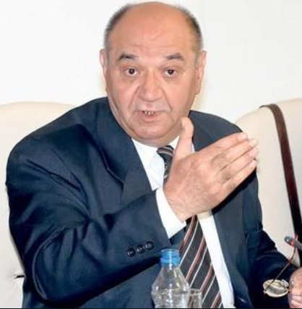
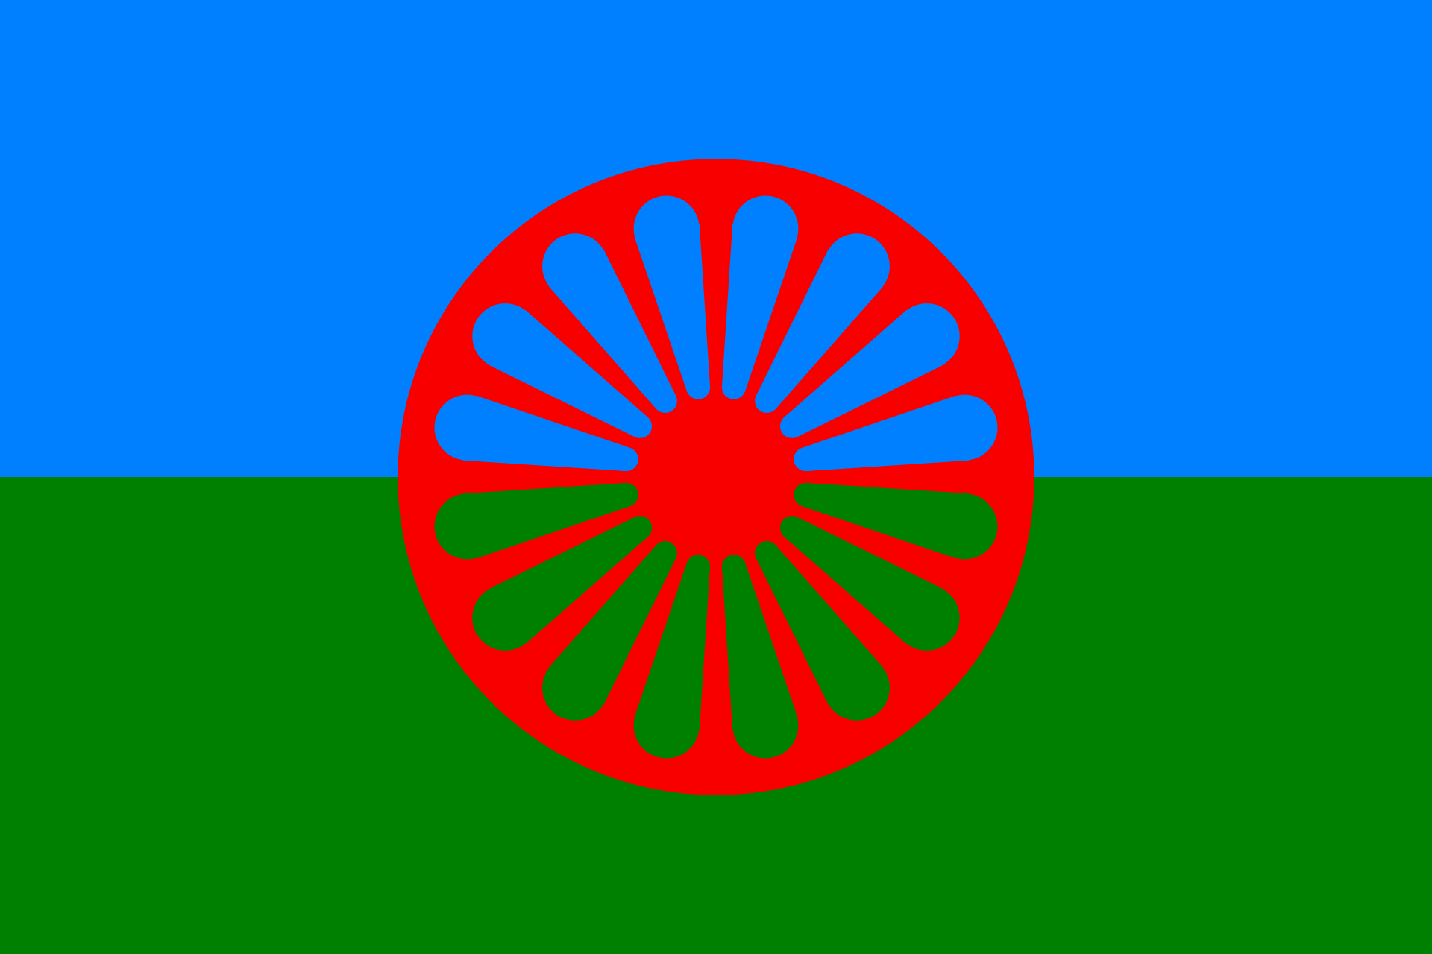
Romové (150 tis.)
4 skupiny Romů v Srbsku
Turečtí Romové (z jihu, mluví turecky, převážně pravoslavní)
Beli Cigani – turečtí muslimští Romové
Němečtí Romové – z Banátu
Karavlaši – nejrozšířenější, z Rumunska, většinou pravoslavní
Osobnosti:
Šaban Bajramović, Rajko Đurić

Slide 17
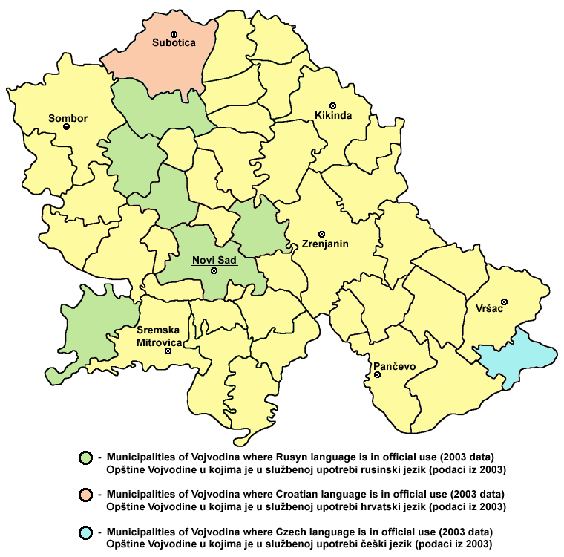
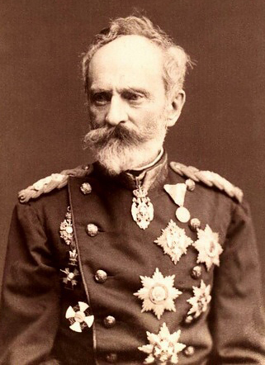
Češi (1 824)
Bela Crkva, Češko Selo
Portál: https://www.savetceha.rs/
Osobnosti: František Alexandr Zach

